Slide 1


Slide 2
Historia de la empresa
Marsans internacional es fundada en 1908 en la ciudad de Barcelona, Espania.
Comienza siendo una empresa viajes y turismo minorista.
Con los anios comienza a expandirse por el mundo, fundando filiales.
Llega a la Argentina y comienza a tener mucho exito. Este llega a su pico maximo durante el periodo de convertibilidad.
En los ultimos anios, mas precisamente en el 2008, Marsans Argentina atraviesa una crisis, la cual pone en jaque su existencia.

Slide 3
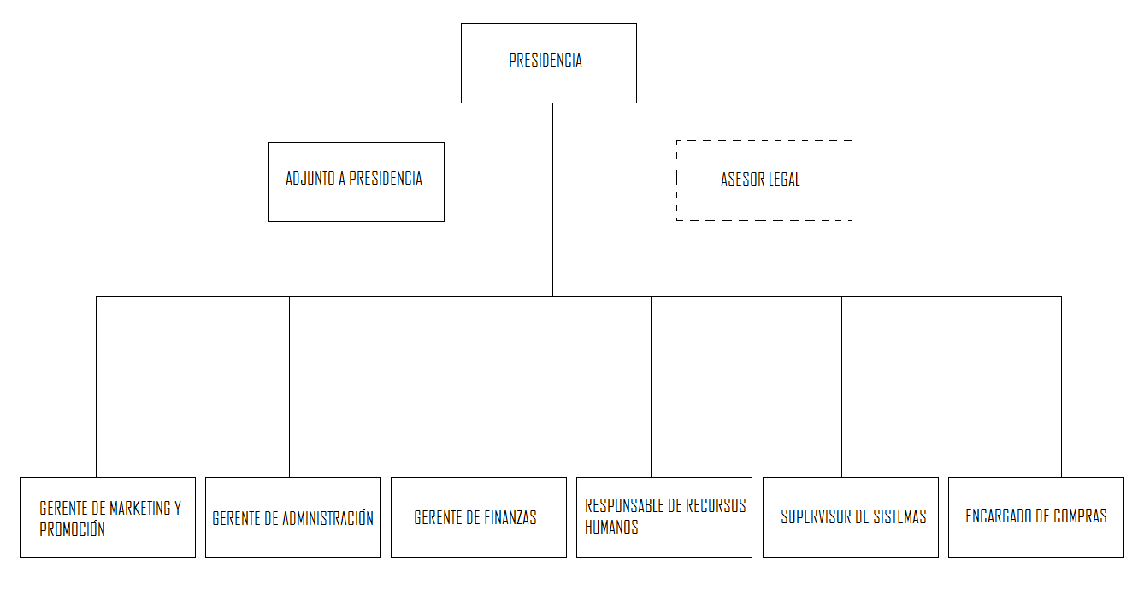
Organigrama Oficial

Slide 4
Problemas: Diseño y Cambio Organizacional
Falta de conduccion y estrategia.
Estrato dirigencial sobredimensionado.
Falta de comunicacion y colaboracion entre las areas.
Falta de reestructuracion luego de los recortes de personal.
Poca confianza en la Direccion General.

Slide 5
Problemas: Ingenieria del Producto
Falta de agregado del valor.
No se utilizan los resultados de Investigaciones de Marketing.
Malas inversiones comerciales.

Slide 6
Problemas: Marketing
Imagen comercial

Slide 7
Problemas: Inestabilidad Financiera
Atraso en el pago de sueldos.
Despidos masivos para reducir costos.

